Slide 1
Concepções de língua(gem), leitura, escrita e suas implicações para o ensino na área de ciências exatas e tecnológicas.
Prof. Me. Chico Arruda

Slide 2
Qual a implicação da leitura e escrita na área de ciências exatas e tecnológicas?

Slide 3
O que é linguagem?

Slide 4

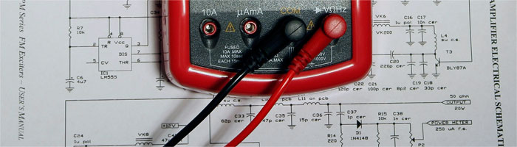

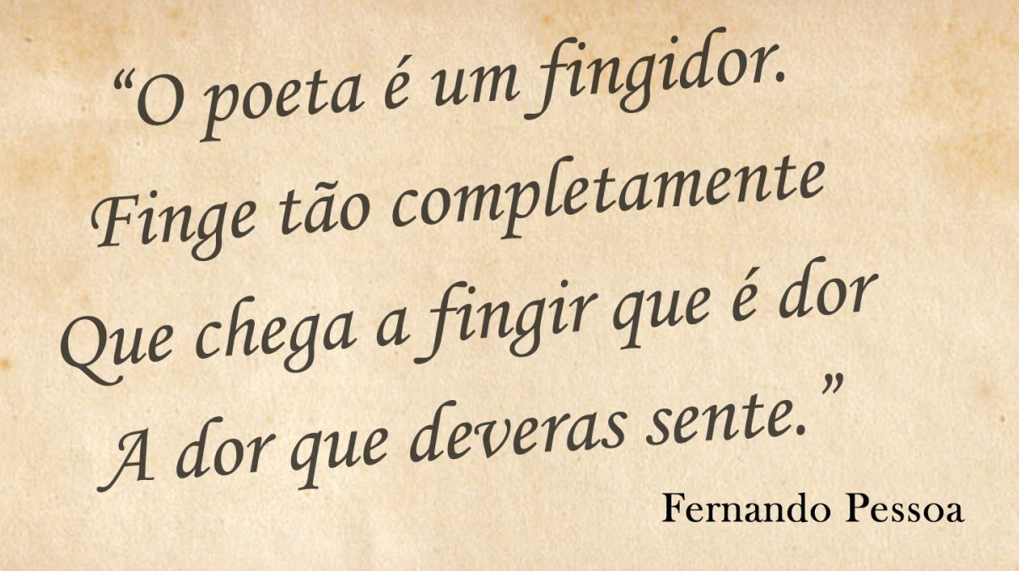
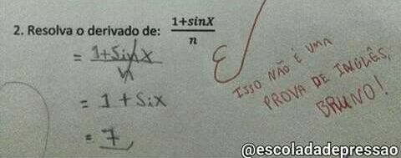

Slide 5
linguagem
A linguagem tem por característica ser dinâmica, ou seja, toda vez que há uma mudança histórica e/ou social a linguagem tem a necessidade de se adaptar ao meio social em que atua.
Bakthin, considerando os paradigmas ideológicos, interpreta a linguagem como subjetivismo idealista, objetivismo abstrato e interacionismo.

Slide 6
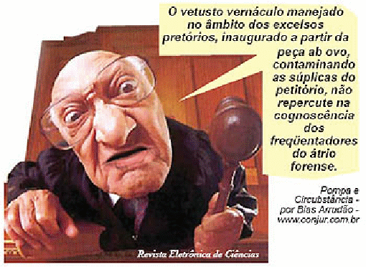


Slide 7

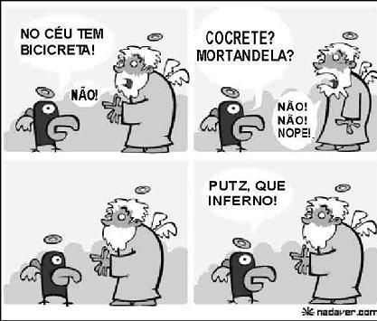
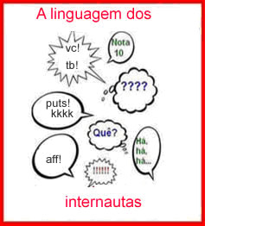

Slide 8
linguagem
Subjetivismo idealista ➔linguagem como representação do pensamento
Objetivismo abstrato ➔ linguagem como instrumento de comunicação
Interacionismo ➔ linguagem como forma de interação

Slide 9
Língua(gem) como representação do pensamento
Nesta concepção o sujeito da enunciação é o responsável pelo sentido (KOCH, 2003). Cabendo ao leitor o papel de decifrar o sentido do texto. Ou seja, é a máxima “o que o autor quis dizer foi...”
“ Eu gostaria de enfatizar que o aeroporto não tem essa questão da obra terminar e não se fazer mais nada, isso é uma coisa constante. Nós podemos, vamos dizer assim, tapear as obras de modo que você melhore a operacionalidade sem terminar ela como um todo.” Gustavo do Vale, presidente da Infraero.

Slide 10
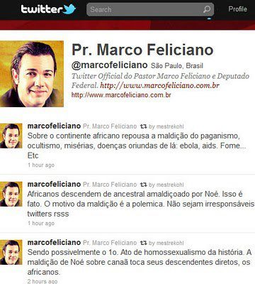

Slide 11
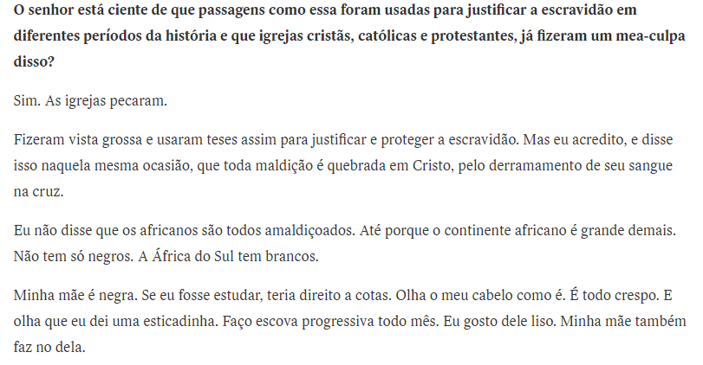

Slide 12
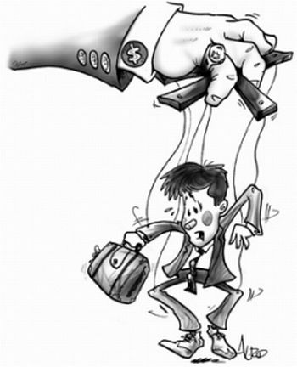
Língua(gem) como instrumento de comunicação
Nesta concepção o sujeito da enunciação “não é dono do seu discurso e de sua vontade. [...] Isto é, ele está, de fato, inserido numa ideologia, numa instituição da qual é apenas porta-voz” (KOCH, 2003, p.14). Cabendo ao leitor o papel de apenas decodificar o texto, tornando-se um leitor passivo.

Slide 13
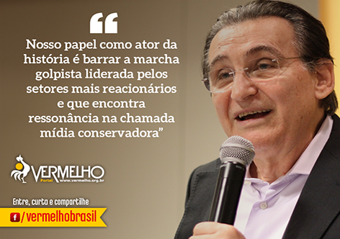


Slide 14

Língua(gem) como lugar de interação
Nesta concepção o sujeito da enunciação é visto como um agente social, pois é por meio do diálogo que ocorre as permutas de experiências e conhecimento. O leitor é ativo e ele constrói o sentido do texto na interação com o autor/texto.

Slide 15
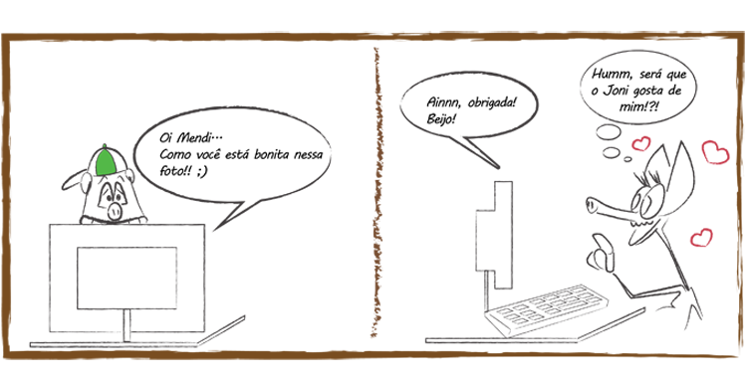

Slide 16
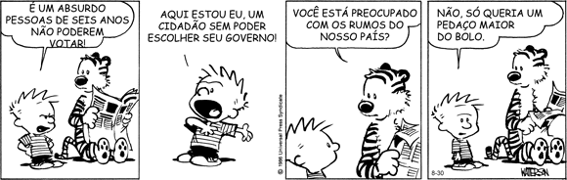

Slide 17
língua
Para o linguista Ferdinand de Saussure (1916), a língua é um conjunto sistemático de convenções sociais, utilizadas pela coletividade para gerar a comunicação.

Slide 18


Slide 19
O que seria texto?
[...] um texto é uma unidade de linguagem em uso cumprindo uma função identificável num dado jogo de atuação sociocomunicativa. Tem papel determinante em sua produção e recepção uma série de fatores pragmáticos que contribuem para a construção de seu sentido e possibilitam que seja reconhecido como um emprego normal da língua.
(COSTA VAL:1999, p. 3-4).

Slide 20
Concepções de texto
Para Koch (2002) o conceito de texto depende das concepções que se tenha de língua e sujeito:
Concepção de língua como representação: texto como um produto do pensamento (leitor passivo);
Língua como código: texto visto como simples produto da codificação, o papel do leitor é decodificar, bastar conhecer o código. (leitor passivo);
Concepção interacional: o texto ganha status de lugar da interação e os interlocutores como sujeitos ativos nele se constroem e são construídos.

Slide 21
Fatores de textualidade
Beaugrande e Dressler (1983) apresentam sete critérios constitutivos da textualidade, dois deles centrados no texto:
Coerência e coesão
E cinco centrados nos usuários da língua:
Intencionalidade;
Aceitabilidade;
Situacionalidade;
Informatividade;
Intertextualidade.
Marcuschi (1983) menciona os fatores de contextualização

Slide 22
O que é a escrita?

Slide 23
escrita
A linguagem pode ser verbal (uso de palavras) e não verbal (gestual, imagética). A escrita é a reprodução gráfica da linguagem na sua modalidade verbal, ela segue normas que são respeitadas por seus usuários/interlocutores. Cada comunidade linguística compartilhar com seus integrantes as normas convencionadas na escrita, como a língua é dinâmica, essas convenções sofrem mudanças.

Slide 24


Slide 25
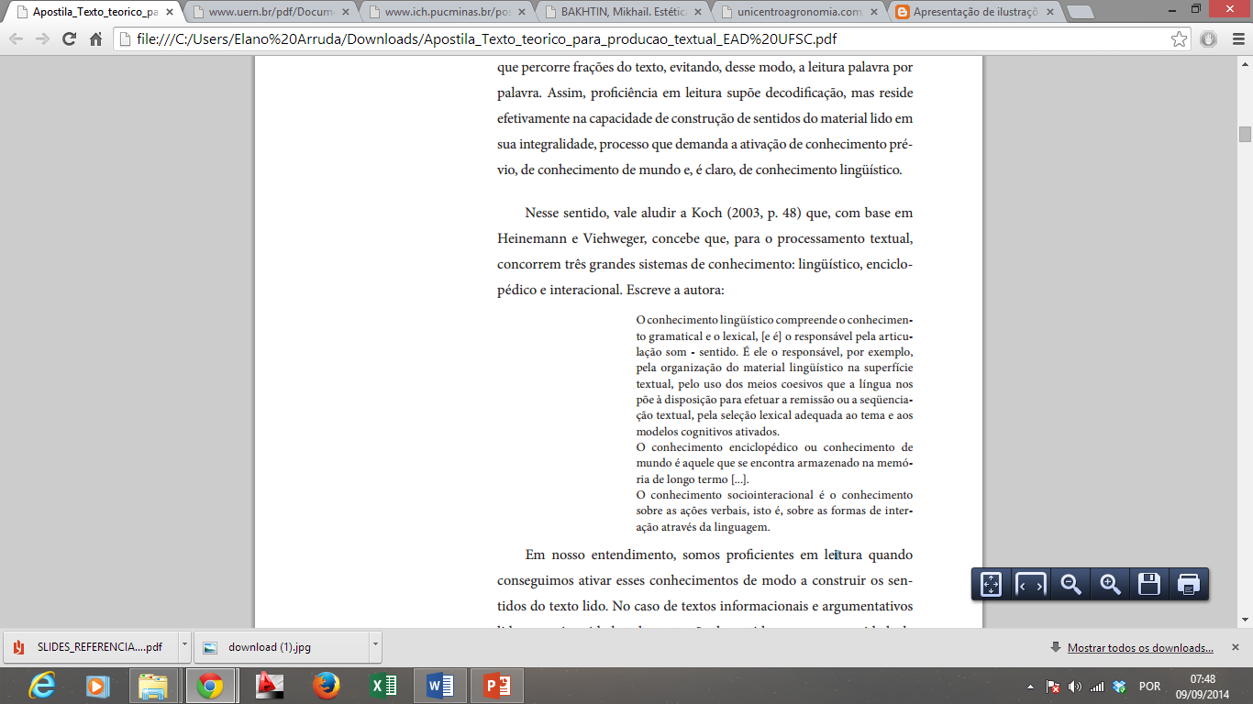
Competência na produção textual x proficiência na leitura

Slide 26
Proficiência na produção textual
Escrever implica dar processamento de saída de informação organizada em nosso sistema cognitivo, o que só é possível se, preliminarmente, tiver ocorrido processamento cognitivo de entrada da informação, a qual é organizada à luz de nosso conhecimento prévio, de nossos valores, de nossas experiências sócio-históricas e culturais etc.

Slide 27
Proficiência na leitura
Por mais que cada um de nós tenhamos experiências diferentes e conhecimentos enciclopédicos diversos, há elementos explícitos e implícitos no texto que nos leva a uma convergência na construção de sentido. Essa proficiência na leitura reverbera no ato da produção textual, seja de textos técnicos-científicos ou literários.

Slide 28
Qual a implicação da leitura e escrita na área de ciências exatas e tecnológicas?
Respondendo a nossa indagação inicial, podemos afirmar que leitura e escrita têm implicação direta em qualquer área do conhecimento, seja porque enquanto aluno irá trabalhar na produção e leitura de gêneros acadêmicos, elaboração de relatórios, leitura de textos técnicos, entre outros. As atividades desenvolvidas por alunos e profissionais da área de Ciências Exatas e Tecnológicas trabalham com linguagem o tempo todo, uma linguagem específica em que ser proficiente na sua leitura e produção textual e dominá-la faz a diferença, seja no mercado de trabalho, na academia ou no ambiente familiar.

Slide 29
Proposta de atividade
1. A linguagem é um instrumento natural de comunicação do ser humano. Usamos para expressar nossas opiniões, sentimentos, ideias, etc. Interagimos com as pessoas e com as instituições usando a linguagem verbal e não verbal. Explique o que você entende por linguagem como espaço da interação e como isso influencia o sentido do texto.
2. Como aluno da área de Ciências Exatas e Tecnológicas, relate sobre a importância do sistema de conhecimento para a leitura de textos específicos da sua área. (01 LAUDA)

Slide 30
Bibliografia básica
BAKHTIN, M. M. Estética da criação verbal. Tradução Paulo Bezerra. São Paulo: Martins Fontes. 2003. [1979].
FLÔRES, L. L.; OLIMPIO, L. M. N.; CANCELIER, N. L. Redação: o texto técnico-científico e o texto literário. Florianópolis: Editora da UFSC, 1994.
KOCH, I. G. V. Introdução à Linguística Textual. São Paulo: Martins Fontes, 2004.
_____. Desvendando os segredos do texto. São Paulo: Cortez, 2003.
MARCUSCHI, L. A. Linguística do texto: o que é, como se faz. Recife: Universidade Federal de Pernambuco, 1983.
ORLANDI, E. P.; OTONI, P. (Orgs.). O texto: leitura e escrita. Campinas, SP: Pontes, 1997.
VAL, M. G. Texto e textualidade. In: ______. Redação e textualidade. 2. ed. São Paulo: Martins Fontes, 1999.
ZANDOMENEGO, Diva. Produção textual acadêmica I / Diva Zandomenego, Mary Elisabeth Cerutti-Rizzatti .— Florianópolis : LLV/CCE/UFSC, 2008.

